Slide 1



UNIDADES 3 y 4
“Configuración y Gestión de Identidades y Accesos en Cloud” y “Configuración e Implementación de Máquinas Virtuales en la nube”
Seminario de Sistemas 1
Escuela de Ingenieria de Ciencias y Sistemas
Facultad de Ingenieria
Universidad de San Carlos de Guatemala

Slide 2

AGENDA
Recordatorios
1
Foro 2
Temas
1
Usuarios, Grupos y Permisos en AWS - IAM
Creación y Configuración de Instancias
2
3
Amazon EC2

Slide 3
IAM | Identity and Access Management
IAM es un servicio global de AWS que permite a los usuarios gestionar el acceso y los permisos a los recursos dentro de su entorno AWS.
Este servicio proporciona un marco de seguridad para controlar y gestionar de manera centralizada quien tiene acceso a los recursos y qué acciones puede realizar.
El fin principal del servicio es poder gestionar:
GRUPOS DE USUARIOS
USUARIOS
POLÍTICAS
ROLES

Slide 4
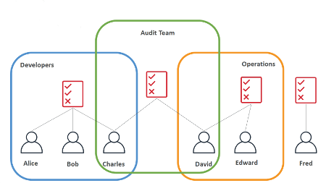
IAM | Identity and Access Management
USUARIOS Y GRUPOS DE USUARIOS
Los usuarios o personas son entidades individuales dentro de una organización o empresa y pueden ser agrupadas.
Los grupos son un conjunto de usuarios para simplificar la administración de permisos y no pueden contener otros grupos.
Los usuarios pueden o no pertenecer a un grupo.
Los usuarios pueden pertenecer a distintos grupos.

Slide 5
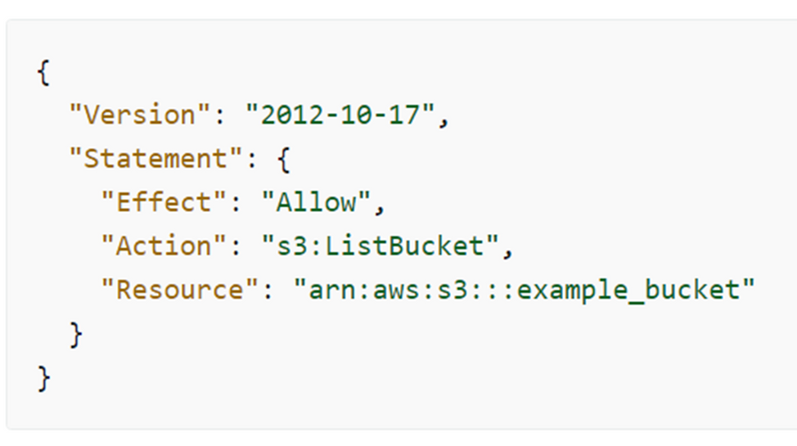
IAM | Identity and Access Management
PERMISOS Y POLITICAS
A los usuarios o grupos se les puede asignar un documento en formato JSON conocidos como políticas
Las políticas definen los permisos y las acciones permitidas o denegadas para usuarios, grupos o roles en AWS.
En AWS se aplica el principio de mínimo privilegio: no dar más permisos de los que un usuario necesita

Slide 6
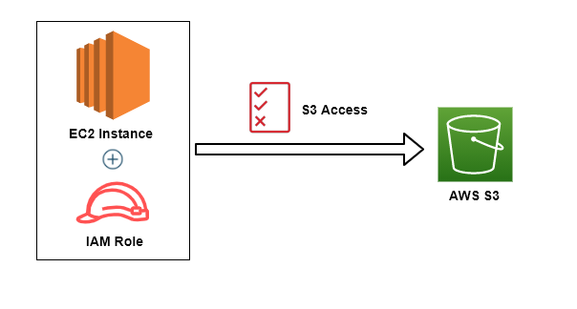
IAM | Identity and Access Management
ROLES
Es una entidad que define un conjunto de permisos y políticas, pero a diferencia de un usuario, no está asociado a una persona específica.
En lugar de eso, los roles se asocian a usuarios, grupos o servicios de AWS que necesitan temporariamente permisos adicionales

Slide 7
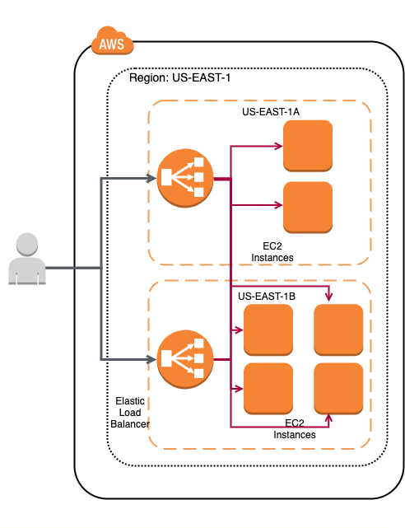
EC2 | Elastic Compute Cloud
Es un servicio web que proporciona capacidad de computación escalable bajo demanda en la nube y permite:
Alquilar máquinas virtuales [EC2] *
Almacenar datos en unidades virtuales [EBS]
Distribuir la carga entre las máquinas [ELB]*
Escalar los servicios mediante un Auto Scaling Group [ASG]

Slide 8
TIPOS DE INSTANCIAS DE EC2
1
DE PROPÓSITO GENERAL
Excelente para una diversidad de cargas de trabajo, como servidores web o repositorios de código, equilibra computación, memoria y red.
DE COMPUTACIÓN OPTIMIZADA
2
Ideal para tareas de cálculo intensivo que requieren procesadores de alto rendimiento como cargas de trabajo de procesamiento por lotes, servidores web de alto rendimiento o servidores dedicados a juegos
3
DE MEMORIA OPTIMIZADA
Rápido rendimiento para cargas de trabajo que procesan grandes conjuntos de datos en memoria como aplicaciones que realizan el procesamiento en tiempo real de grandes datos no estructurado
4
DE ALMACENAMIENTO OPTIMIZAO
Ideal para tareas de almacenamiento intensivo que requieran un acceso alto y secuencial de lectura y escritura a grandes conjuntos de datos en el almacenamiento local como bases de datos relacionales y NoSQL o sistemas de archivos distribuido

Slide 9
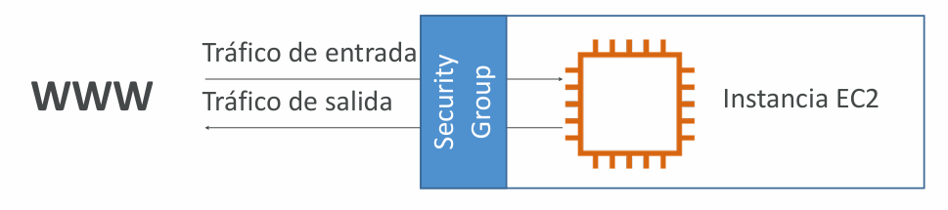
IAM | Identity and Access Management
GRUPOS DE SEGURIDAD O SECURITY GROUPS
Un grupo de seguridad funciona como un firewall virtual para las instancias EC2 para controlar el tráfico entrante y saliente de las mismas.
De forma predeterminada los grupos de seguridad permiten el tráfico de salida, mas no el de entrada por lo que debe ser configurado.
Las reglas del grupo de seguridad son siempre permisivas; no es posible crear reglas que denieguen el acceso

Slide 10
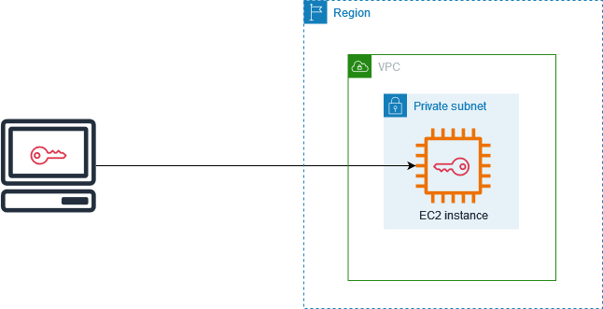
KEY PAIRS O PARES DE CLAVES
Es un conjunto de claves, AWS EC2 utiliza una clave pública y una clave privada que en su conjunto funcionan como unas credenciales de seguridad que se utilizan para demostrar nuestra identidad cuando nos conectamos a una instancia.
TIPOS DE PAR DE CLAVES
Amazon EC2 admite los tipos de claves ED25519 y RSA, pero las claves ED25519 no son compatibles con las instancias de Windows.

Slide 11

KEY PAIRS O PARES DE CLAVES
FORMATO DE ARCHIVOS DE CLAVE PRIVADA
El formato de archivo define el formato de la clave privada que se pedirá que descarguemos al crear el par de claves:
Si utilizaremos OpenSHH para conectarnos a la instancia, debemos guardar la clave en formato .pem.
Si utilizaremos PuTTY para conectarnos a la instancia, deberemos guardar la clave en formato .ppk.

Slide 12
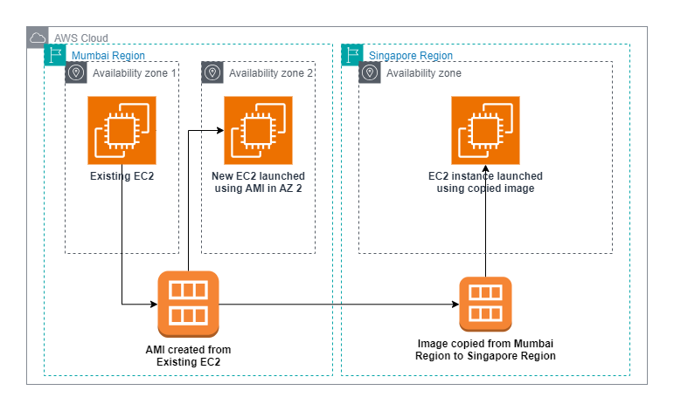
AMI - AMAZON MACHINE IMAGES
IAM | Identity and Access Management
Una imagen de máquina de Amazon (AMI) es una imagen compatible y mantenida que ofrece AWS y nos brinda la información necesaria para lanzar una instancia.
Debemos especificar una AMI al lanzar una instancia, cuando necesitemos varias instancias con la misma configuración, podemos lanzarlas desde una misma AMI, así mismo si necesitamos instancias con diferentes configuraciones, podemos utilizar distintas AMI para lanzarlas.

Slide 13
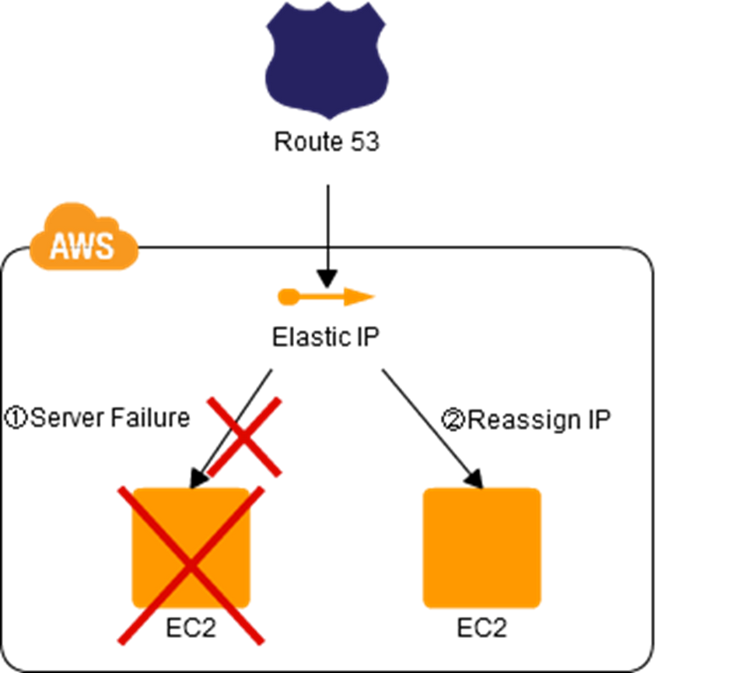
ELASTIC IPs
Las direcciones IP elásticas son direcciones IPv4 reservadas diseñadas para la informática en la nube dinámica.
Con una dirección IP elástica, podemos enmascarar los errores de una instancia o software volviendo a mapear rápidamente la dirección a otra instancia de nuestra cuenta.
Si así lo preferimos, podemos especificar la dirección IP elástica en un registro DNS para el dominio, de modo que el dominio apunte a la instancia.

Slide 14
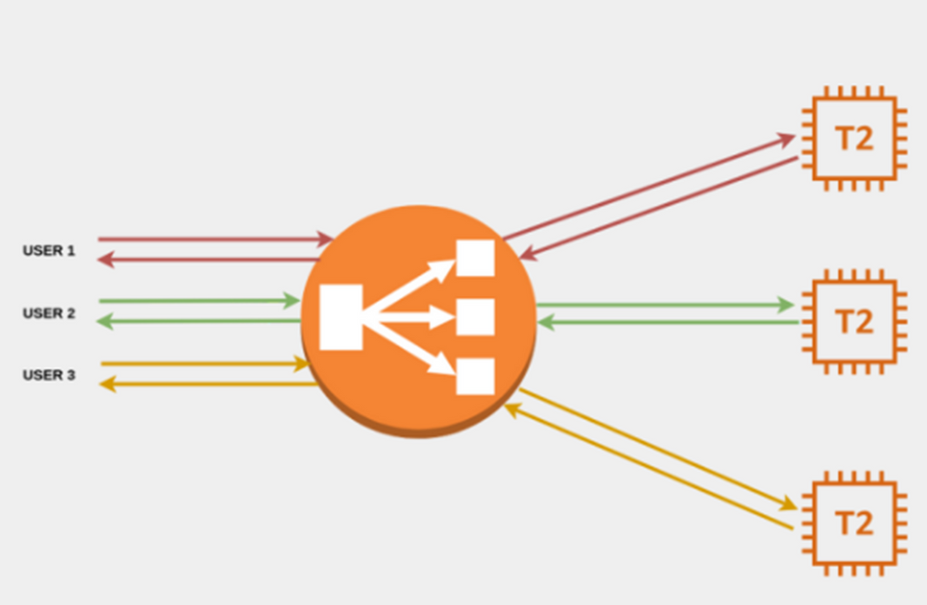
ELASTIC LOAD BALANCING - ELB
Elastic Load Balancing (ELB) distribuye automáticamente el tráfico entrante de aplicaciones a través de varios destinos, tales como instancias de Amazon EC2, contenedores, direcciones IP y funciones lambda.
Puede controlar la carga variable del tráfico de su aplicación en una única zona o en varias zonas de disponibilidad.

Slide 15

¿QUE BENEFICIO TIENE EC2 SOBRE OTROS PROVEEDORES?
7 veces menos horas de inactividad que el siguiente proveedor de nube más grande.
33 regiones y 105 zonas de disponibilidad a nivel mundial
Millones de clientes, desde pequeñas compañías hasta empresas emergentes
275 instancias para prácticamente cualquier necesidad empresarial.

Slide 16
PARTE PRÁTICA
GESTIÓN DE POLÍTICAS, USUARIOS Y CONFIGURACIÓN DE MAQUINAS VIRTUALES

Slide 17

CONCEPTOS CLAVES APRENDIDOS
1
IAM (Identity and Access Management)
2
Amazon EC2 (Elastic Compute Cloud)
3
Tipos de Instancias EC2
4
Grupos de Seguridad (Security Groups)
5
Pares de Claves (Key Pairs)

Slide 18
VALOR O ACTITUD
Integridad Moral
Un profesional de cloud computing debe manejar los datos de los usuarios con honestidad, sin ocultar brechas de seguridad, mal uso de la información o prácticas poco éticas.
No aprovechar vulnerabilidades del sistema para beneficio personal.

Slide 19


Amazon Web Services. (n.d.). IAM User Guide. AWS Documentation. https://docs.aws.amazon.com/IAM/latest/UserGuide/
Amazon Web Services. (n.d.). Amazon EC2 User Guide for Linux Instances. AWS Documentation. https://docs.aws.amazon.com/ec2/
REFERENCIAS

Slide 20
¡GRACIAS POR SU ATENCIÓN!
¿DUDAS?

